Slide 1





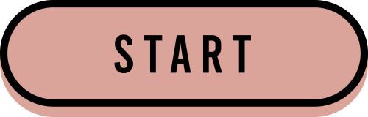

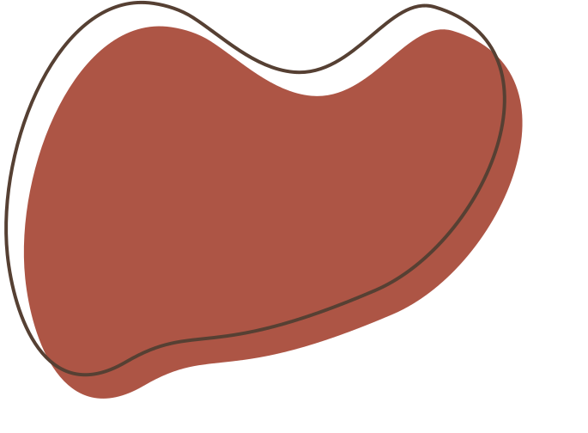
JARINGAN SARAF TIRUAN
Fadhel Mohammad Dalimunthe
2108107010086

Slide 2
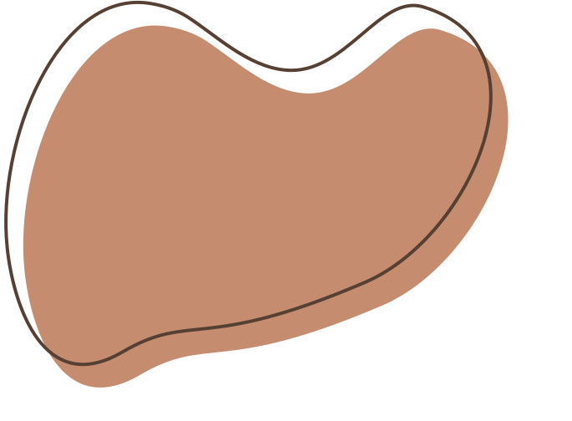







DAFTAR ISI
JENIS KASUS
Jenis Optimisasi
DATASET
Jenis Fungsi Aktivasi yang digunakan
JUMLAH FITUR
Jumlah Hidden Layer
Jumlah Total Hidden Node per Layer
JUMLAH LABEL
Jenis Jaringan Saraf Tiruan yang digunakan
Jumlah Total Bobot (Weight)

Slide 3

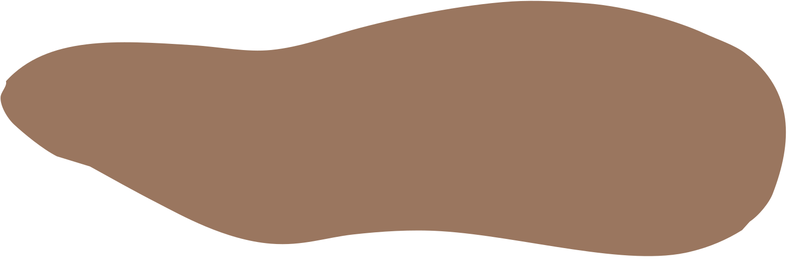


JENIS KASUS
Jenis kasus yang digunakan pada project ini adalah klasifikasi gambar antara mobil Audi dan mobil Rolls Royce ,yang bertujuan :
Mendemonstrasikan bagaimana Jaringan Saraf Tiruan dapat digunakan untuk tugas klasifikasi gambar mobil.
Menyajikan hasil proyek yang dapat membedakan antara mobil Audi dan Rolls Royce .

Slide 4
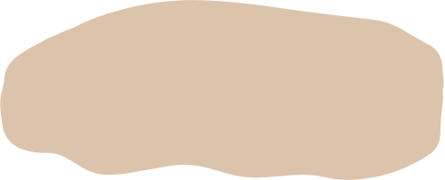
DATASET YANG DIGUNAKAN
Dataset Car Audi vs Rolls Royce
Dataset "Car Audi vs Rolls Royce" terdiri dari dua kategori utama, yaitu Audi dan Rolls Royce, dengan total 1.127 gambar digunakan untuk pelatihan dan 275 gambar digunakan sebagai set uji. Set pelatihan menjadi landasan bagi model machine learning atau deep learning untuk memahami dan membedakan ciri-ciri antara mobil Audi dan Rolls Royce. Set uji, yang tidak terlibat dalam proses pelatihan, berfungsi sebagai ukuran evaluasi untuk menguji kemampuan model dalam menggeneralisasi informasi terhadap data yang belum pernah dilihat sebelumnya.
Link :
https://www.kaggle.com/datasets/kshitij192/cars-image-dataset/data

Slide 5
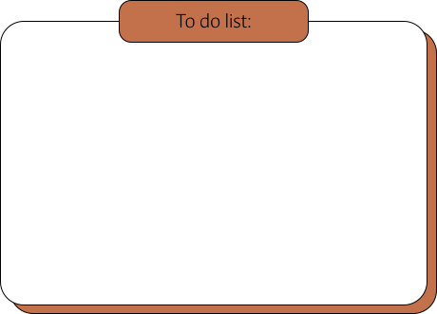
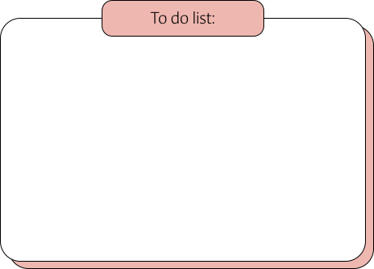
JUMLAH FITUR DAN LABEL
FITUR
LABEL
fitur fitur yang terdapat pada antara lain adalah RGB (red ,green ,blue) dan juga pixel pixel dari gambar .dimana terdapat 1127 gambar
label yang saya gunakan sebanyak 2 label yaitu label audi dan juga label rolls royce ,dimana label ini berada di dalam train dan ja test

Slide 6
JENIS JARINGAN SARAF TIRUAN YANG DIGNAKAN
jaringan saraf tiruan yang digunakan adalah Convolutional Neural Network
Jaringan saraf tiruan CNN ini adalah jenis arsitektur jaringan saraf tiruan yang dirancang khusus untuk memproses data grid, seperti gambar. CNN sangat efektif dalam tugas pengenalan gambar dan pengolahan visual karena kemampuannya untuk memahami pola spasial dalam data.

Slide 7



JENIS OPTIMASI
DI project ini saya menggunakan optimisasi Adam sebagai metode optimisasi. karena mencakup adaptasi laju pembelajaran, memungkinkan pembelajaran yang efisien dan cepat. Algoritma ini secara adaptif mengatur laju pembelajaran untuk setiap parameter.

Slide 8
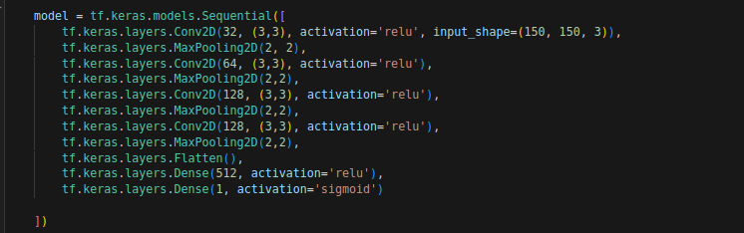
JENIS FUNGSI AKTIVASI
Fungsi aktivasi dalam Convolutional Neural Networks (CNN) adalah elemen kunci yang memberikan kemampuan model untuk mempelajari dan menangkap representasi non-linear dari data input, terutama data gambar dalam konteks CNN.
Disini menggunakan Aktivasi Relu dan juga Sigmoid yang terdapat pada layer output ,Relu mengonversi setiap nilai negatif menjadi nol dan mempertahankan nilai positif tanpa perubahan. Kelebihannya termasuk sederhana, mengatasi masalah vanishing gradient pada beberapa fungsi aktivasi sebelumnya, dan komputasi yang efisien.Sedangkan Sigmoid menghasilkan output dalam rentang (0, 1), yang berguna untuk tugas klasifikasi biner. Ini dapat diinterpretasikan sebagai probabilitas dan sering digunakan di lapisan output untuk tugas ini.

Slide 9
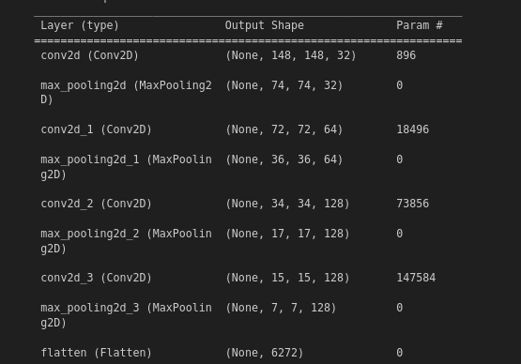
JUMLAH HIDDEN LAYER
Hidden layers dalam sebuah jaringan saraf tiruan (termasuk dalam Convolutional Neural Networks atau CNNs) adalah lapisan-lapisan di antara input layer dan output layer yang terdiri dari neuron atau unit-unit pemrosesan.hidden layer konvolusi bertanggung jawab untuk mengekstraksi fitur-fitur spasial dari data gambar, sedangkan hidden layer fully connected pada akhir model bertanggung jawab untuk menggabungkan fitur-fitur tersebut dan menghasilkan output klasifikasi.
Berikut Jumlah Hidden layernya
Conv2D(32, (3,3),
MaxPooling2D(2, 2),
Conv2D(64, (3,3),
MaxPooling2D(2,2),
Conv2D(128, (3,3),
MaxPooling2D(2,2),
Conv2D(128, (3,3),
MaxPooling2D(2,2),
Flatten(),
Dense(512, activation='relu'),
Dense(1, activation='sigmoid')

Slide 10
JUMLAH NODE PER LAYER
Jumlah Node per Layer secara berurutan adalah
32+32+64+64+128+128+128+128
Jadi total keseleluruhan Nodenya adalah
704

Slide 11

JUMLAH TOTAL BOBOT (WEIGHT)
Untuk Total Bobot atau weight dapat ditentukan melihat hasil dari model summary dengan kita lihat total nilai parameternya ,pada gambar di samping dapat kita lihat total parameternya yaitu 3.453.121 . hasil tersebut didapat setelah mengitung dari keseluruhan layer

Slide 12

